Slide 1

金属比热容的测量
大学物理实验（一）
赵改清

Slide 2
1
实验目的
主
要
内
容
2
实验仪器
3
实验原理
4
实验内容和步骤
5
报告要求

Slide 3
实验目的
比热容：单位质量的物质，其温度升高1K（1℃）所需的热量叫做该物质的比热容，用c 表示，其值随温度而变化。
利用牛顿冷却规律用比较法测量100℃时金属比热容
测量金属的冷却曲线，用曲线改直法得出牛顿冷却规律的解析式
标准参照金属：铜
待测金属：铁、铝

Slide 4
实验原理
1、牛顿冷却规律：当物体表面与周围存在温度差时，单位时间从单位面积散失的热量与温度差成正比。（比例系数称为热传递系数。）
牛顿冷却定律是牛顿在1700年用实验确定的，在强迫对流时与实际符合较好，在自然对流时只在温度差不太大时才成立。

Slide 5
2、比热容的测量原理与方法：
质量为M₁的样品加热后在低温环境冷却：单位时间热量损失
与温度下降速率 成正比
样品1：
根据牛顿冷却定律有
样品2：
样品1的降温速率
尺寸相同：S₁=S₂
环境相同：a₁=a₂
_{T1=T2}
样品2的降温速率

Slide 6
本实验温度用热电偶测量
分别测量100℃时Cu 、Fe、Al的降温速率,即可求用（3）式算出Fe、Al的比热容
降温速率测量方法：记录样品从102.1 ℃（4.37mV)降温到
98.1 ℃(4.18mV)所需要的时间求出

Slide 7
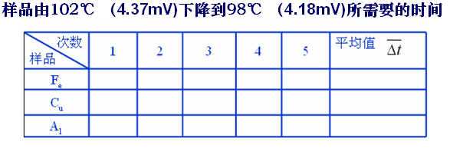
实验内容
1、用比较法测量100℃时Fe和Al的比热容

Slide 8
2、测量Cu的冷却规律
电压
时间
电压
时间

Slide 9
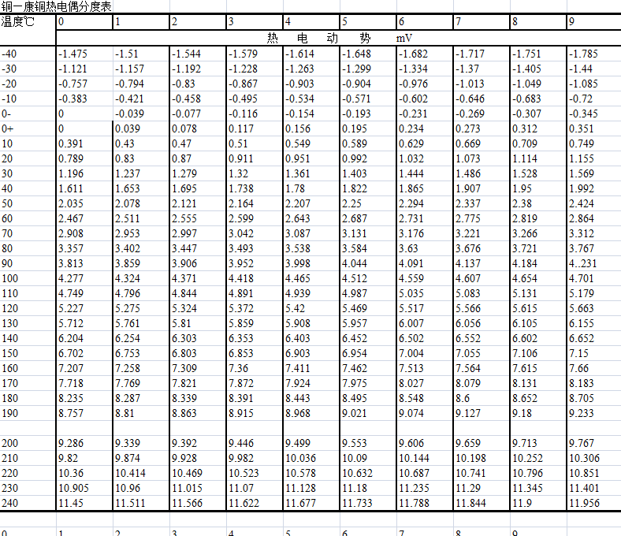
数据处理要求
1、计算出Fe、Al的比热容
2、画出铜的冷却曲线（已知热电偶和温度的对应关系如图所示）

Slide 10
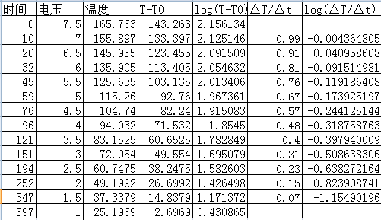
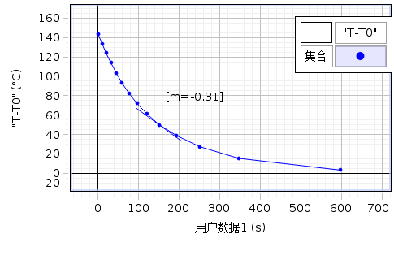
求自然对流牛顿冷却规律的解析式
从图中求不同位置的斜率
说明：热电偶的温度和热电势的关系只是在小范围内是线性的，如果用一个拟合式去求温度是有比较大的误差的
自然对流牛顿冷却规律曲线

Slide 11
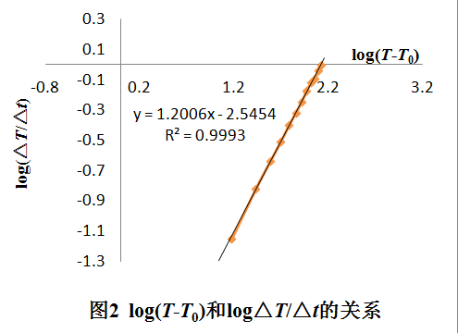
求自然对流情况下牛顿冷却规律的解析式
把偏离直线的点去掉
牛顿冷却规律的解析式

Slide 12
其实：现在软件特别发达，不用曲线改直，直接出曲线，
然后拟合，更是方便快捷
妥妥滴，好简单
牛顿冷却规律的解析式
自然对流牛顿冷却规律曲线

Slide 13
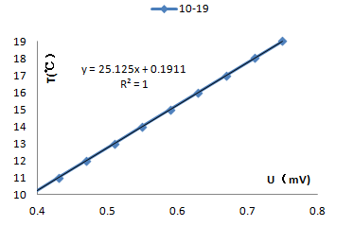
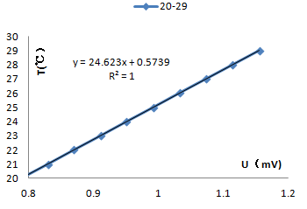
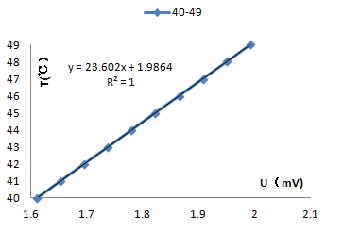
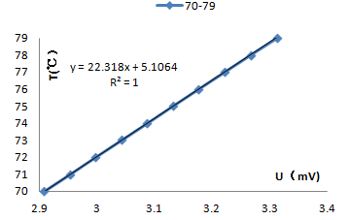
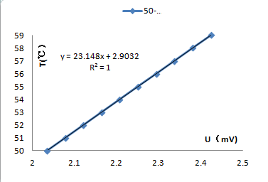
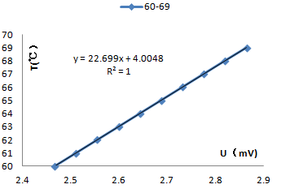
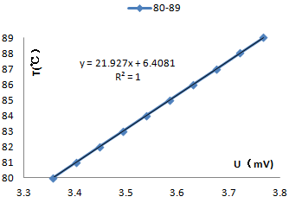
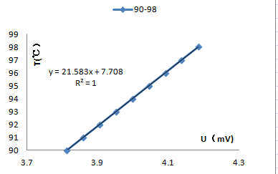
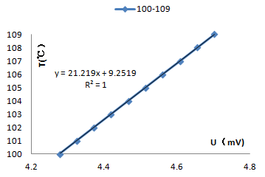
热电偶在不同区间的线性拟合

Slide 14
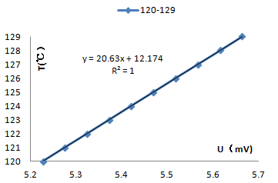
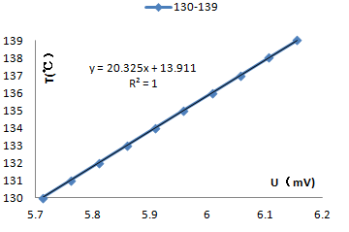
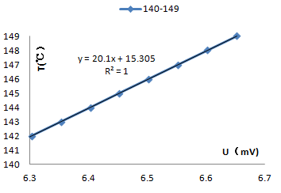
热电偶在不同区间的线性拟合
要么查表，麻烦喽！
要么用不同区间的拟合公式算温度，也麻烦喽！
要么用一个拟合公式算温度，过程简单，但结果粗糙，误差大喽！像左边这样子！
生活就是这样，重要的是知道要什么，一个人同时追两个兔子是不可行的，除非。。。。。。买更好的仪器，贵呀

Slide 15


课 件 制 作：赵改清
深圳大学物理教学实验实验中心
2014.3
谢谢！

